Slide 1



Information Technology Video Developer Network
http://itvdn.com
Разработка пользовательского графического интерфейса (GUI) на C# под Android
Информационный видеосервис для разработчиков программного обеспечения
Введение в Xamarin.Android

Slide 2



Разработка GUI на C# под Android
Автор курса
Олег Шишка
ITVDN
Information Technology Video Developer Network http://itvdn.com

Slide 3


Разработка GUI на C# под Android
После урока обязательно
Повторите этот урок в видео формате на ITVDN.com
Проверьте как Вы усвоили данный материал на TestProvider.com
ITVDN
Information Technology Video Developer Network http://itvdn.com

Slide 4
Разработка GUI на C# под Android
Тема
Введение в Xamarin.Android
ITVDN
Information Technology Video Developer Network http://itvdn.com

Slide 5
Разработка GUI на C# под Android
Введение в Xamarin.Android
Что такое Xamarin
Xamarin.Android. Общая архитектура
Установка необходимого ПО для разработки
Структура проекта Xamarin.Android Application
Запуск первого Android приложения
Отладка Android приложения
ITVDN
Information Technology Video Developer Network http://itvdn.com

Slide 6
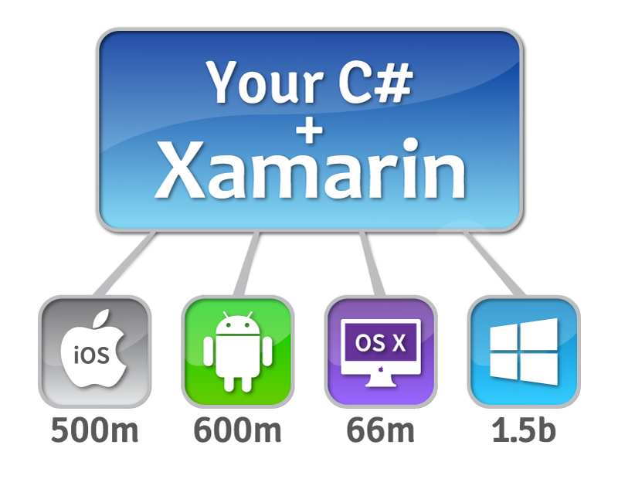
Разработка GUI на C# под Android
Что такое Xamarin
http://xamarin.com/
ITVDN
Information Technology Video Developer Network http://itvdn.com

Slide 7
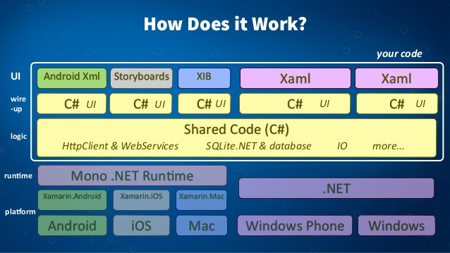
Разработка GUI на C# под Android
Принцип роботы Xamarin
ITVDN
Information Technology Video Developer Network http://itvdn.com

Slide 8
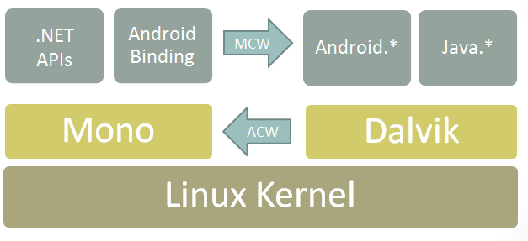
Разработка GUI на C# под Android
Xamarin.Android. Общая архитектура
ITVDN
Information Technology Video Developer Network http://itvdn.com

Slide 9



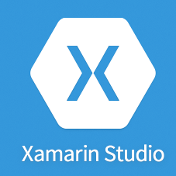

Разработка GUI на C# под Android
Необходимое ПО для разработки
Android SDK
Набор средств и инструментов для разработки под Android
Java Develop Kit
Набор средств для использования Android SDK
Xamarin
Платформа для разработки мобильных приложений с использованием C#
Xamarin Studio
Среда разработки мобильных приложений
GTK#
Графический интерфейс для роботы Xamarin Studio
ITVDN
Information Technology Video Developer Network http://itvdn.com

Slide 10
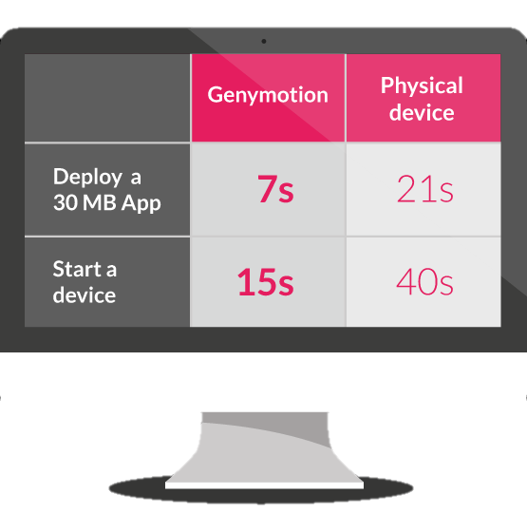

Разработка GUI на C# под Android
Рекомендуемое дополнительное ПО
GenyMotion
Эмулятор мобильных устройств на базе ОС Android
https://www.genymotion.com/
ITVDN
Information Technology Video Developer Network http://itvdn.com

Slide 11
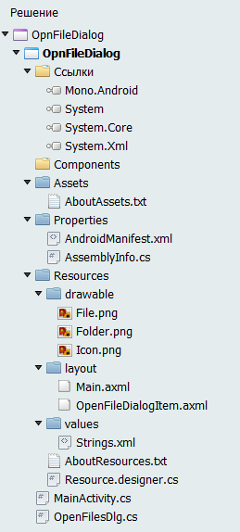
Разработка GUI на C# под Android
Структура проекта Xamarin.Android Application
Ссылки на .NET сборки
Файлы, предназначенные для включения в пакет
Метаданные .NET сборки
Ресурсы приложения
Изображения
Декларативный UI
Строковые ресурсы
.NET файлы
ITVDN
Information Technology Video Developer Network http://itvdn.com

Slide 12
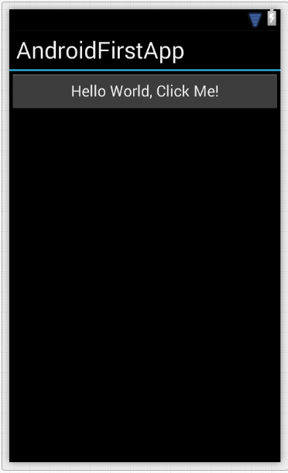
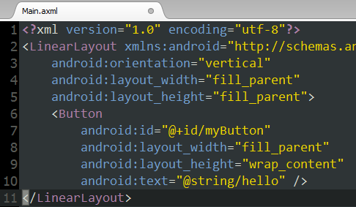
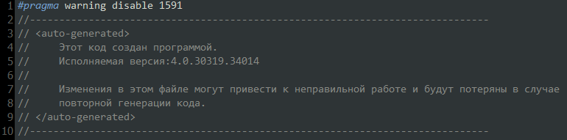
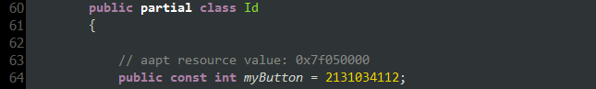
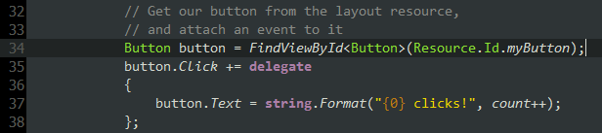
Разработка GUI на C# под Android
Доступ к элементу с помощью идентификатора
Разметка main.axml
Класс Resource
Генерируется автоматически
Класс MainActivity
ITVDN
Information Technology Video Developer Network http://itvdn.com

Slide 13
Разработка GUI на C# под Android
Подготовка к запуску мобильного приложения
Определение версии Android - Target Framework
(cвойства проекта)
Установка необходимой SDK Platform (Android SDK Manager) если не установлено прежде
Создание виртуальной машины. (Android AVD Manager или GenyMotion) если создана прежде, то запускаем
Запуск на реальном устройстве
ITVDN
Information Technology Video Developer Network http://itvdn.com

Slide 14
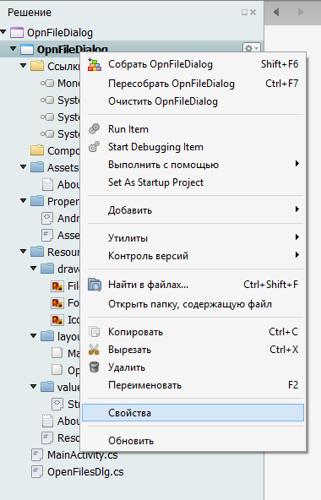
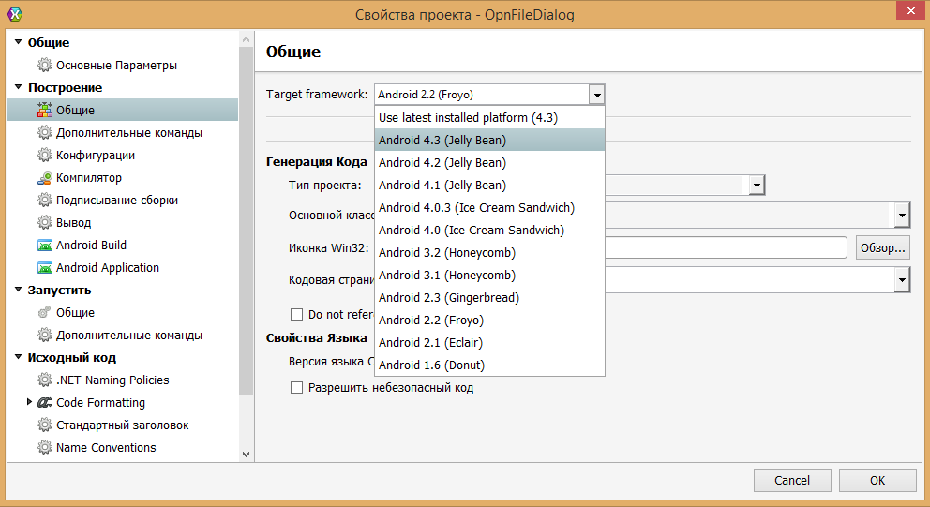
Разработка GUI на C# под Android
Определение версии Android - Target framework
2
3
1
4
ITVDN
Information Technology Video Developer Network http://itvdn.com

Slide 15
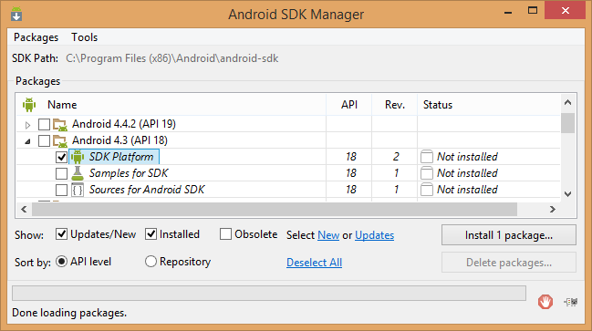
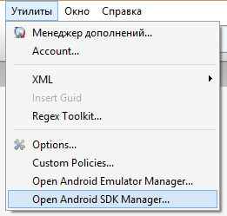
Разработка GUI на C# под Android
Установка SDK Platform
2
1
3
ITVDN
Information Technology Video Developer Network http://itvdn.com

Slide 16
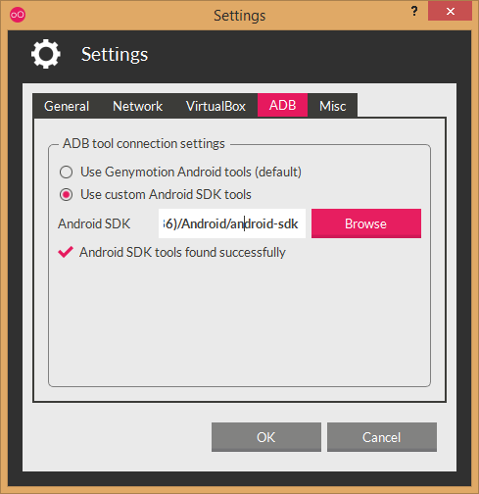
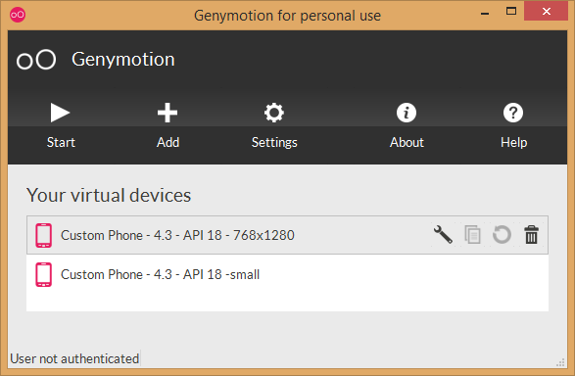
Разработка GUI на C# под Android
Настройка GenyMotion
2
Включаем возможность отладки на нашем виртуальном устройстве
6
1
3
4
5
ITVDN
Information Technology Video Developer Network http://itvdn.com

Slide 17
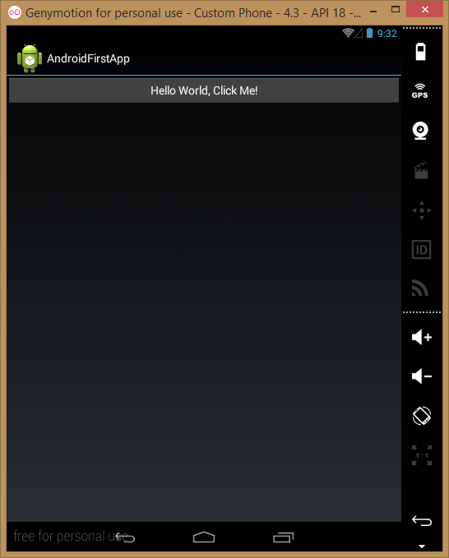
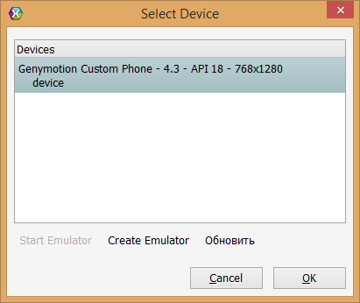

Разработка GUI на C# под Android
Запуск мобильного приложения
1
2
ITVDN
Information Technology Video Developer Network http://itvdn.com

Slide 18
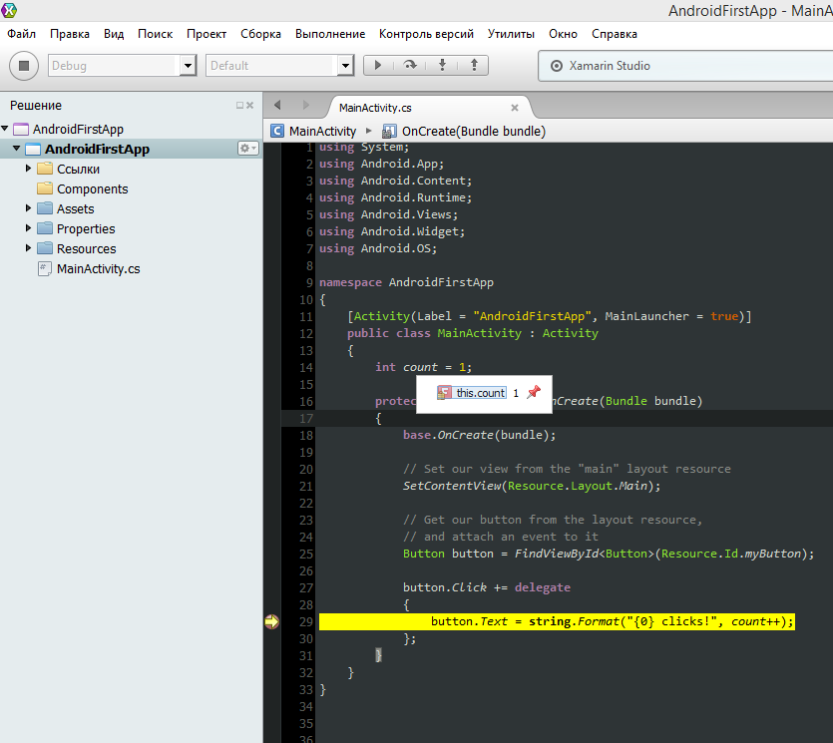

Разработка GUI на C# под Android
Отладка мобильного приложения
1
ITVDN
Information Technology Video Developer Network http://itvdn.com

Slide 19
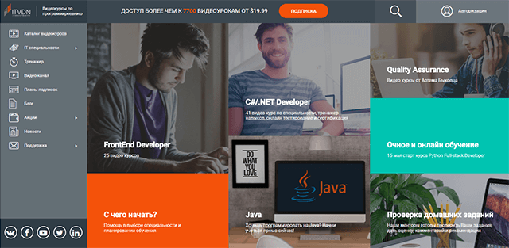

Смотрите наши уроки в видео формате
ITVDN.com
Посмотрите этот урок в видео формате на образовательном портале ITVDN.com
для закрепления пройденного материала.
Курсы записаны сертифицированными тренерами, которые работают в учебном центре CyberBionic Systematics и другими высококвалифицированными разработчиками.
ITVDN
Information Technology Video Developer Network http://itvdn.com

Slide 20
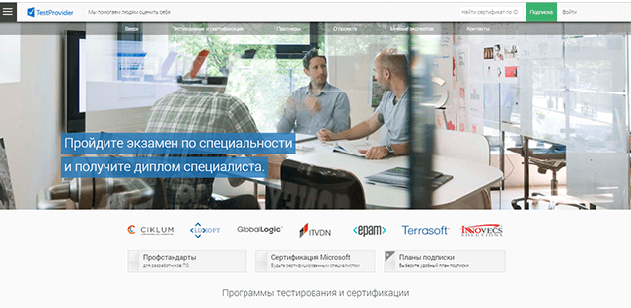
Проверка знаний
TestProvider.com
TestProvider – это online сервис проверки знаний по информационным технологиям. С его помощью Вы можете оценить Ваш уровень и выявить слабые места. Он будет полезен как в процессе изучения технологии, так и для общей оценки знаний IT специалиста.
После каждого урока проходите тестирование для проверки знаний на TestProvider.com
Успешное прохождение финального тестирования позволит Вам получить соответствующий Сертификат.
ITVDN
Information Technology Video Developer Network http://itvdn.com

Slide 21
Разработка GUI на C# под Android
Q&A
ITVDN
Information Technology Video Developer Network http://itvdn.com

Slide 22
Информационный видеосервис для разработчиков программного обеспечения
ITVDN
Information Technology Video Developer Network http://itvdn.com

